Slide 1
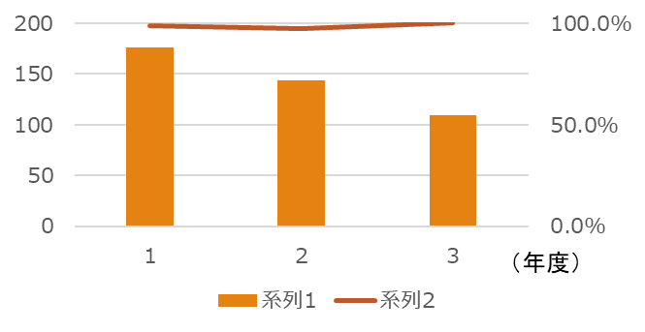
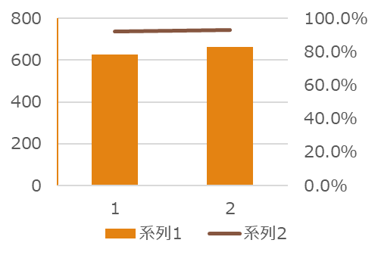
建築物の環境配慮のあり方についての参考資料
参考資料７
大阪府域における省エネ基準適合状況
第３回部会（9月15日）資料抜粋
◆非住宅（大阪府全域）
2,000㎡以上の件数
300㎡以上2,000㎡未満の件数
（件）
（適合率）
（件）
（適合率）
（年度）
 | 届 出 | 不適合 | 適合率
2018年度 | 626件 | 52件 | 92％
2019年度 | 662件 | 48件 | 93％
※2017年度は国の集計方法が変わり、外皮基準適合状況は不明
工場用途などで省エネ基準適合対象外のものは除く。
標準入力法のうち外皮計算をしていないもの（2017年度18件、2018年度
19件）は含んでいない。
※2017年度は、条例での適合義務対象が10,000㎡以上であるため、
不適合2件は適合義務対象外である。
なお、2018年度からは2,000㎡以上が適合義務対象となっている。
住宅まちづくり部

Slide 2
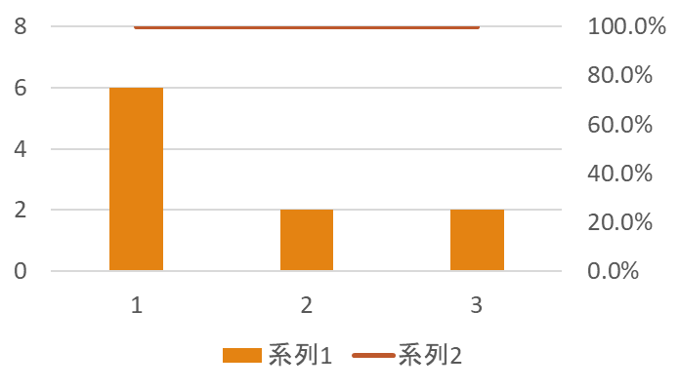
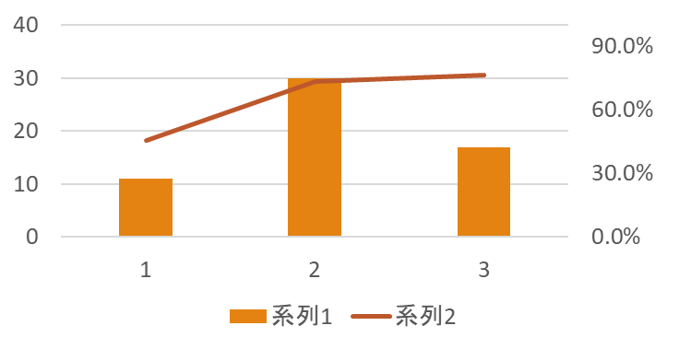
大阪府域における省エネ基準適合状況
第３回部会（9月15日）資料抜粋
◆住宅（大阪府全域）
10,000㎡以上かつ高さ60m超については、適合率100％。
10,000㎡以上（高さ60m超は除く）については、適合率が45～76％。
届出件数が10～30件と少ないため、1件の適合・不適合により、適合率が左右される。
（件）
（適合率）
（適合率）
（件）
（年度）
（年度）
住宅まちづくり部

Slide 3
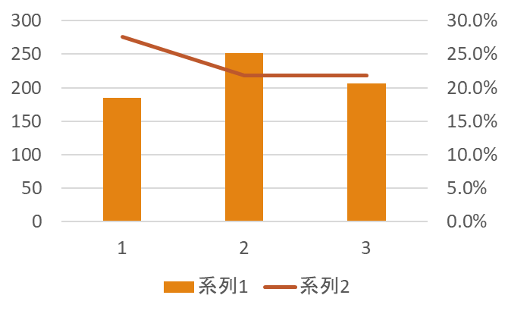
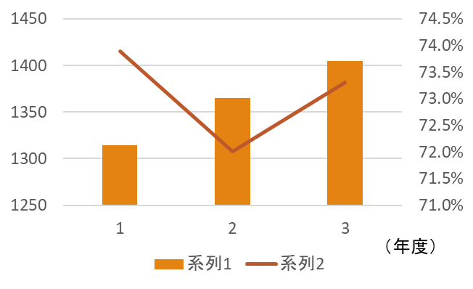
大阪府域における省エネ基準適合状況
第３回部会（9月15日）資料抜粋
◆住宅（大阪府全域）
2,000㎡以上10,000㎡未満については、適合率20%台。
300㎡以上2,000㎡未満については、適合率70％台。
2,000㎡以上10,000㎡未満の件数
300㎡以上2,000㎡未満の件数
（件）
（適合率）
（適合率）
（件）
（年度）
住宅まちづくり部

Slide 4
大阪府内の地域区分
建築物エネルギー消費性能基準等を定める省令における算出方法等に係る事項
（国土交通省告示第265号 別表10より抜粋）
地域区分 | 市町村
５地域 | 豊能町、能勢町
６地域 | 大阪市、堺市（旧堺市）、堺市（旧美原町）、岸和田市、豊中市、池田市、吹田市、泉大津市、高槻市、貝塚市、守口市、枚方市、茨木市、八尾市、泉佐野市、富田林市、寝屋川市、河内長野市、松原市、大東市、和泉市、箕面市、柏原市、羽曳野市、門真市、摂津市、高石市、藤井寺市、東大阪市、泉南市、四條畷市、交野市、大阪狭山市、阪南市、島本町、忠岡町、熊取町、田尻町、太子町、河南町、千早赤阪村
７地域 | 岬町
（参考）
地域区分とは
全国を気象条件の違いに応じて大きく8つの地域に分け、市町村界により設定している。
寒い地方の北海道が１や２地域に指定され、南下するについて地域区分の数字は大きくなり、暖かい地域である沖縄が8地域に指定されている。
住宅まちづくり部

Slide 5
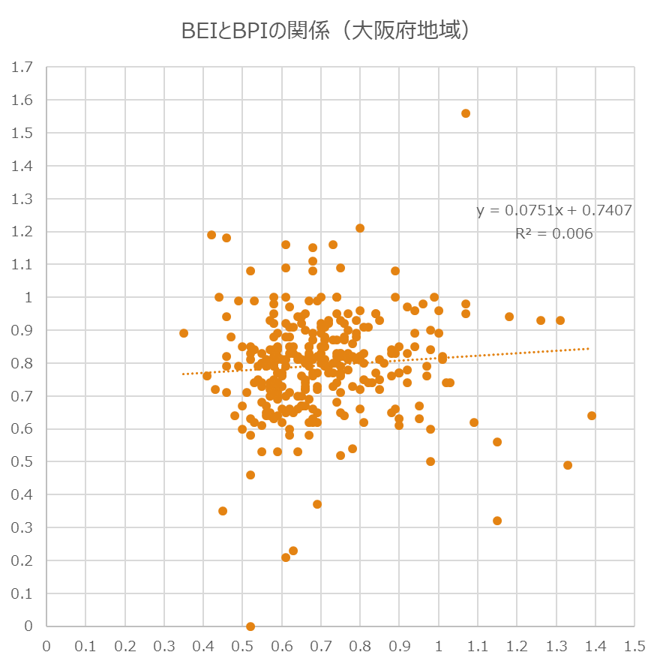
BPI・BEIの関係（大阪府域：H30年度）
データ協力：国土交通省 国土技術政策総合研究所（大阪府作成）
BEI
BPI
5
住宅まちづくり部

Slide 6
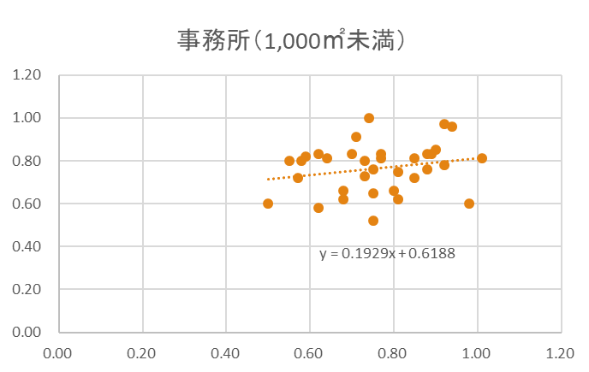
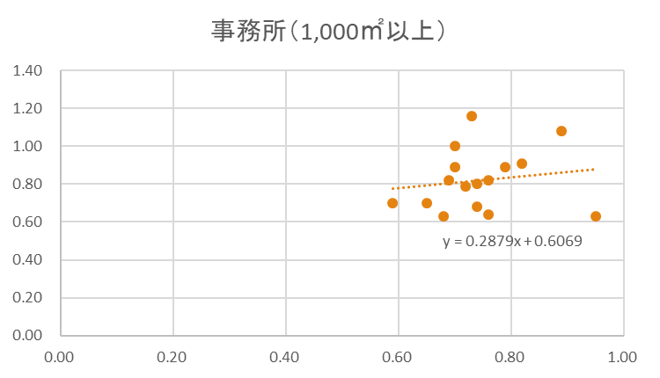
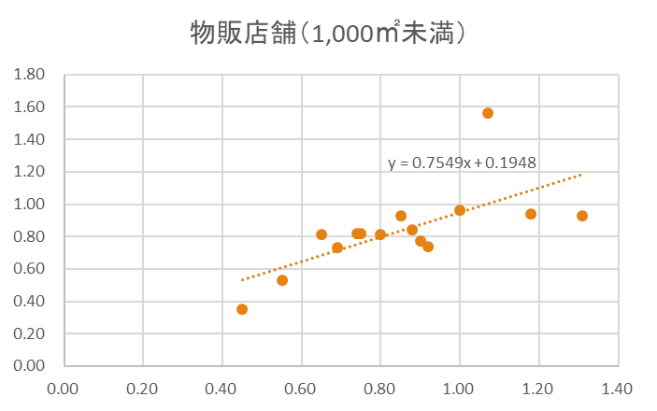
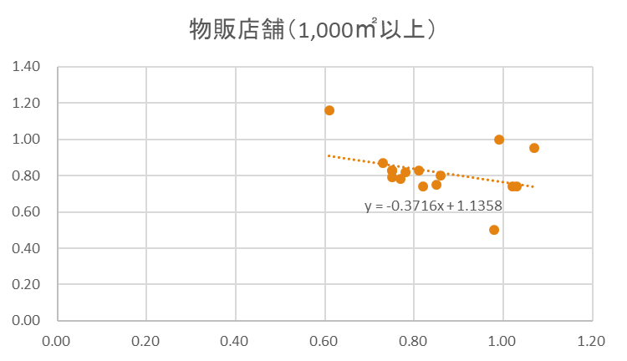
事務所・物販店舗の規模別BPI・BEIの関係（大阪府域：H30年度）
データ協力：国土交通省 国土技術政策総合研究所（大阪府作成）
BEI
BEI
BPI
BPI
BEI
BEI
BPI
BPI
6
住宅まちづくり部

Slide 7
再生可能エネルギー利用設備の導入の検討
第1回部会（6月29日）資料抜粋
○ 再生可能エネルギー源を利用する設備（太陽光発電設備等）の導入の検討義務化（2015年4月～）
導入件数は年間30件前後で推移⇒建築物環境計画書の年間届出件数の5％程度
そのうち、太陽光発電が9割程度
（年度）
府内の再生可能エネルギー利用設備の導入件数
○導入しない理由
「費用負担大」が最も多く、「躯体が荷重に対応できていない」が次いで多い
再生可能エネルギー利用設備を導入しない理由
住宅まちづくり部

Slide 8
大阪府における温室効果ガス削減に向けた規程内容
大阪府地球温暖化実行計画（区域施策編） （案） より抜粋
(5)温室効果ガスの削減目標
2030年度の温室効果ガス排出量の削減目標について、基準年度は国の地球温暖化対策実行計画と整合させ2013年度とし数値目標は国による施策及び府独自の削減効果を積み上げて設定しました。
（中略）
〇2030年度の温室効果ガス排出量の削減目標等
削減目標 2030年度の府域の温室効果ガス排出量を2013年度比で40%削減
表Ⅱ-6 将来推計（対策あり）における部門別の削減量 （単位：万トン）
部門 | 基準年度 （2013） | 対策なし （2030） | 対策あり （2030） | 削減量 | 削減量 （2013比）
産業 | 1,374 | 1,432 | 781 | 650 | 43%
業務 | 1,929 | 1,886 | 1,120 | 766 | 42%
家庭 | 1,295 | 1,128 | 700 | 428 | 46%
運輸 | 688 | 662 | 464 | 198 | 33%
ｴﾈﾙｷﾞｰ転換 | 43 | 40 | 28 | 12 | 35%
廃棄物 | 182 | 154 | 109 | 45 | 40%
その他ガス | 287 | 525 | 255 | 270 | 11%
合計 | 5,798 | 5,827 | 3,458 | 2,369 | 40%
大阪府温暖化の防止等に関する条例 より抜粋
（建築主等の責務）
第5条 建築主は、その建築等（新築等、建築物の修繕若しくは模様替又は建築物への空気調和設備等（建築物省エネルギー法第2条第2号に規定する空気調和設備等をいう。以下同じ。）の設置若しくは建築物に設けた空気調和設備等の改修をいう。）をしようとする建築物について、建築物の所有者、管理者又は占有者は、その所有し、管理し、又は占有する建築物について、建築物の環境配慮のために適切な措置を講ずるよう努めなければならない。
２ 建築主等は、府が実施する建築物の環境配慮に関する調査に協力する責務を有する。
３ 前2項に定めるもののほか、建築主等は、府が実施する建築物の環境配慮に関する施策に協力する責務を有する。
住宅まちづくり部

Slide 9
施設用途別省エネに要するコストアップシミュレーション
 | 非住宅ZEBReady 事例１ |  |  |  |  | 非住宅ZEBReady 事例２ |  |  |  | 住宅 ZEH-M Oriented 事例
用途 | 事務所 |  |  |  |  | 大規模物販店 |  |  |  | 集合住宅
規模 | SRC造 7階建て 延床面積10,000㎡ |  |  |  |  | Ｓ造 平屋建て 延床面積 2993㎡ |  |  |  | RC造 6階建て 延床面積 5568.26㎡ 64戸
総建設費（H28基準） | 3,521百万円（A) （352.1千円/㎡） |  |  |  |  | 444百万円 (A) （148千円/㎡） |  |  |  | 132,280万円 (A) （238千円/㎡） （2,067万円/戸）
総建設費ZEBReady ZEHOriented | 3,935百万円（＋414百万円）（B) （393.5千円/㎡） |  |  |  |  | 523百万円（+79百万円）(B) （174千円/㎡） |  |  |  | 137,889万円 (B) （+5,609万円） （248千円/㎡） （2,155万円/戸）
コストアップ率 | 112% （B)/(A) |  |  |  |  | 118% (B)/(A) |  |  |  | 104% (B)/(A)
省エネ効果 | 50%削減 |  |  |  |  | 51%削減 |  |  |  | 20%削減
項目別 効果 内訳 |  | 増額 (百万円） | コスト アップ率 (%) | 省エネ 効果 (%) ※１ | 省エネに要する 費用 ※２ | 増額 (百万円） | コスト アップ率 (%) | 省エネ 効果 (%) | 省エネに要する 費用※２ | 増額 (万円） | コスト アップ率 (%) | 省エネ 効果 | 省エネに 要する費用※2
 | 外皮 | +120 | 103.4 | ▲ 8 | 15 百万円 | +23 | 105.2 | ▲ 1 | 23 百万円 | +2,958 | 102.2 | 外皮平均熱貫流率：UA値 0.78→0.45 ▲0.33 | 89.6 万円
 | 空調 | +160 | 104.5 | ▲27 | 5.9 百万円 | +32 | 107.2 | ▲35 | 0.91 百万円 | +1,236 | 100.9 | 換気 175GJ/年→95GJ/年 BEI 0.55 | 22.4 万円
 | 照明 | +56 | 101.6 | ▲16 | 3.5 百万円 | +６ | 101.4 | ▲15 | 0.4 百万円 | +102 | 100.08 | 490GJ/年→206GJ/年 BEI 0.42 | 2.4 万円
 | 給湯 | ＋１ | 100.02 | ▲ 4 | 0.25 百万円 | ＋2 | 100.5 | 0 | ｰ | +442 | 100.3 | 1148GJ/年→860GJ/年 BEI 0.75 | 5.8 万円
出典 「ZEBの設計ガイドライン ZEB Ready中規模事務所編 ZEBﾛｰﾄﾞﾏｯﾌﾟﾌｫﾛｰｱｯﾌﾟ委員会編」
「ZEBの設計ガイドライン ZEB Readyｽｰﾊﾟｰﾏｰｹｯﾄﾎｰﾑｾﾝﾀｰ編 ZEBﾛｰﾄﾞﾏｯﾌﾟﾌｫﾛｰｱｯﾌﾟ委員会編」
「集合住宅におけるZEHの設計ガイドライン 2020年3月（集合住宅におけるZEHﾛｰﾄﾞﾏｯﾌﾟﾌｫﾛｰｱｯﾌﾟ委員会編」
総工事費は、建築（仕上）、空調（空調＋換気）、電気（照明）、衛生（給湯）昇降機、仮設、土工、地業、躯体、諸経費を含めた費用とする。
※１平成28年度基準時点において、近年の事務所ビルにおいて執務者の快適性、知的生産性向上等を目的として採用の多いフルハイト（外壁面積に対する開口部比率の拡大）を想
定した建築計画となるよう、計算モデルを一部修正するため、5%加算している。
※２ 省エネに要する費用の考え方は、H28基準よりZEBReadyまたはZEHOrientedへ省エネ化したときの（増額金額）を省エネ効果（％またはUA、BEI）で除した数値
により算出 （省エネ効果１％に必要な費用、 UA値が0.01（W/㎡K）低減するのに必要な費用、 BEI値が0.01低減するのに必要な費用を算出）
住宅まちづくり部

Slide 10
コストアップシミュレーションにおける仕様等前提条件 （非住宅編）
 | 平成28年度基準 項目別 仕様概要 | ZEBReady 項目別 仕様概要 | 事務所 1000㎡ | 物販施設 2993㎡
空調 | ＜外皮性能＞ • 屋根断熱：押出法ポリスチレンフォーム保温板50mm • 外壁断熱：押出法ポリスチレンフォーム保温板50mm • 窓：単板透明ガラス8mm | ＜外皮性能の向上＞ • 高性能断熱材、高断熱・高日射遮蔽型窓、庇・ブラインド等
 | ＜パッシブ利用＞ • 特になし | ＜パッシブ利用＞ ・ 自然通風システム、クールヒートトレンチ（地中熱利用） 等
 | ＜熱源・冷却塔＞ • 中央熱源式：空冷ヒートポンプチラー （冷房COP3.24 暖房COP3.42） | ＜熱源・冷却塔の高効率化＞ • 高効率熱源機器、蓄熱システム、中温水利用システム、台数制御、 高効率冷却塔、インバータ制御、フリークーリング等
 | ＜ポンプ＞ • 2台のポンプによる台数制御・インバータ制御 • 7℃差送水 • 変流量制御（最小流量比60%） | ＜ポンプの高効率化＞ • 高効率空調用ポンプ、変流量制御、大温度差・小流量ポンプ等
 | ＜空調機＞ • 一般型空調 • 定風量制御・全熱交換器・外気カット制御 | ＜空調機の効率化・制御の高度化＞ • 高効率パッケージ形空調、高効率空調機、全熱交換器、外気冷房シ ステム、外気カット、外気冷房、変風量制御、ゼロエナジーバンド 制御、デシカント空調システム、ハイブリッド空調システム、床吹出空調システム等
換気 | ＜機器＞ • 標準モーター | ＜機器の高効率化＞ • 高効率ファン、インバータ制御等
 | ＜制御＞ • 特になし | ＜制御の高度化＞• 温度制御、送風機制御、CO2濃度制御、人感センサーによる制御等
照明 | ＜パッシブ利用＞ • 特になし | ＜パッシブ利用＞• 自然採光システム等
 | ＜機器＞ • 事務室：Hf型蛍光灯 • バック系統：Hf型蛍光灯ダウンライト式 | ＜機器の高効率化＞ • 高効率照明（LED等） 等
 | ＜制御＞ • 制御なし | ＜制御の高度化＞ • 人感センサーによる在室検知制御、昼光利用制御、明るさ感知による自動点滅制御、 タイムスケジュール制御、初期照度補正制御、タスクアンビエント照明システム、 ゾーニング制御の導入等
給湯 | • 便所の洗面器用途に個別給湯機（電気式）を設置 • 節水機能なし • 標準の保温仕様 | • 高効率給湯器（ヒートポンプ、潜熱回収型）、洗面器の自動水栓、 高断熱配管、便所洗面・湯沸室への局所給湯システムの導入等
昇降機 | • 交流帰還制御 | • 可変電圧可変周波数制御、電力回生制御、群管理制御等
ﾌﾙﾊｲﾄ化
（開口部比率増）
５％
8%
1%
27%
35%
16%
15%
4%
▲51%
▲50%
本シミュレーションは、「ZEBの設計ガイドライン ZEBﾛｰﾄﾞﾏｯﾌﾟﾌｫﾛｰｱｯﾌﾟ委員会編」資料より作成。本ガイドラインにおけるケーススタディでは、エネルギー消費性能計算プログラムを活用して、ZEB Ready（省エネルギー率50%）を実現すべく計算し、必要な外皮断熱、日射遮蔽、空調設備、照明設備、換気設備、給湯設備、昇降機設備等の仕様を整理している。なお、計算モデルについては、平成28年度「ネット・ゼロ・エネルギー・ビル実証事業（ZEB）」で採択された事例のうち、建物規模・室用途、設備用途別の一次エネルギー消費量の比率が平均的な事例を選定した。上記の事例に対し、意匠設計者や設備設計者との協議の上、一般的なモデルビルとなるよう、建築計画や導入設備等の一部修正を行い、エネルギー消費性能計算プログラムで評価が可能な高効率設備や制御を用いた場合に、ZEB Readyを実現するビルの計算を行った。「A. 平成28年基準相当」：一般財団法人建設物価調査会が運営する建設物価本であるジャパン・ビルディング・コスト・インフォメーション2016（JBCI2016））の平均的なデータ（単位床面積あたりの費用）を使用。概算費用は、本ガイドラインにおけるケーススタディでのモデルビルを対象とした試算結果であり、経済状況に伴う物価変動や建物仕様の変更等により、概算費用結果も変動する可能性がある。また、ZEB Readyを超えるビルを設計する上では、省エネ効果が高いが初期費用も高い建築的手法の導入も検討する必要性がある。BEMSを運用することで、使用電力量や空調機、熱源機や照明等についてエネルギー使用状況を把握することができるが、BEMSについても本概算金額では考慮していない。
住宅まちづくり部

Slide 11
コストアップシミュレーションにおける仕様等前提条件 （集合住宅編）
 |  |  | 平成28年度基準 項目別 仕様概要 | ZEH Oriented 項目別 仕様概要
専有部 | 断熱材 | 屋根 | 硬質ウレタンフォーム断熱材2種2号50mm •押出法ポリスチレンフォーム断熱材3種bA60mm •吹付け硬質ウレタンフォーム断熱材A種1H 20mm | 硬貨ウレタンフォーム断熱材2種2号50mm •押出法ポリスチレンフォーム断熱材3種bA60mm •吹付け硬質ウレタンフォーム断熱材A種1H 70mm
 |  | 外壁 | 吹付け硬質ウレタンフォーム断熱材A種1H 40mm •エントランス：吹付け硬質ウレタンフォーム断熱材A種1H 20mm | •吹付け硬質ウレタンフォーム断熱材A種1H 60mm •エントランス：吹付け硬質ウレタンフォーム断熱材A種1H 20mm
 |  | 床 | •押出法ポリスチレンフォーム断熱材3種bA60mm | •押出法ポリスチレンフォーム断熱材3種bA75mm •押出法ポリスチレンフォーム断熱材3種bA60mm
 |  | 界床 | ー | •吹付け硬質ウレタンフォーム断熱材A種1H20mm
 | 開口部 | 窓 | •一重窓 •金属製建具＋複層ガラス（U値：4.65、A4以上A10未満） | •一重窓 •樹脂金属複合建具＋Low-E複層ガラス（U値：2.15、G16以上）日射取得型
 |  | ドア | •金属製ハニカムフラッシュ構造の戸（U値：4.65） | 金属製ハニカムフラッシュ構造の戸（U値：4.65）
 | 空調 |  | •ルームエアコンディショナー（主たる居室に「区分ろ」） •温水床暖房 （敷設率：LDKに対して42%～52%程度、上面放熱率：92％） | •ルームエアコンディショナー（主たる居室に「区分い」） •温水床暖房（敷設率：LDKに対して42%～52%程度、主たる居室に「区分い」）
 | 換気 |  | •ダクト式第二種またはダクト式第三種換気設備 •(径の太いダクトを使用（75mm以上) | •ダクト式第二種またはダクト式第三種換気設備 （径の太いダクトを使用（75mm以上）かつDCモーターの採用）
 | 照明 |  | •LED照明（すべての機器において） | •LED照明（すべての機器において） •LED照明（人感センサー）
 | 給湯 |  | •給湯・温水暖房一体型ガス潜熱回収型給湯温水暖房機（エネルギー消費効率暖房部87.0%/給湯部93.0％） •ふろ給湯器（追焚あり） •先分岐方式配管 | •給湯・温水暖房一体型ガス潜熱回収型給湯温水暖房機（エネルギー消費効率暖房部87.0%/給湯部93.0％） •ふろ給湯器（追焚あり） •先分岐方式配管 •保温浴槽（UBに高断熱浴槽採用） •節湯水栓（台所水栓に節湯C1、浴室シャワー水栓に節湯A1、B1、洗面水栓にC1）
共用部 | 空調 |  | •空冷式パッケージエアコンディショナー（COP:3.10） | •空冷式パッケージエアコンディショナー（COP:3.10）
 | 照明 |  | •LED照明（すべての機器において） | •LED照明（すべての機器において）
 | 昇降機 |  | •VVVF方式（可変電圧可変周波数制御方式） | ・VVVF方式（可変電圧可変周波数制御方式）
空調
本シミュレーションは、「集合住宅におけるZEHの設計ガイドライン 2020年3月（集合住宅におけるZEHﾛｰﾄﾞﾏｯﾌﾟﾌｫﾛｰｱｯﾌﾟ委員会編」資料より作成。本ケーススタディでは、温暖地における高層住宅（6～20階）を対象に、建築物省エネ法におけるエネルギー消費性能計算プログラム（WEBプログラム）の計算結果に基づき、以下の２パターンについて、必要な外皮（断熱材及び開口部仕様）及び設備の仕様、エネルギー性能評価結果を示す資料である。①平成28年度省エネ基準、②ZEH-M Oriented（再エネを除いて20％以上削減）なお、ケーススタディのモデル建物は、経済産業省資源エネルギー庁の「平成30年度高層ZEH-M（ゼッチ・マンション）実証事業」における申請事例をベースに、上記２パターンを満たすと想定される外皮・設備仕様を設定した
（概算費用の算出）
本シミュレーションは、一般社団法人建設物価調査会が運営する建設物価本であるジャパン・ビルディングコスト・インフォメーション2016(JBCI2016）における「分譲マンション関東・東京圏の平均的なデータ(単位床面積当たりの費用）を使用。
なお、概算費用は、本ケーススタディを対象とした結果であり、経済状況に伴う物価変動や建物仕様の変更等により概査費用結果も変動する可能性がある。
住宅まちづくり部

Slide 12
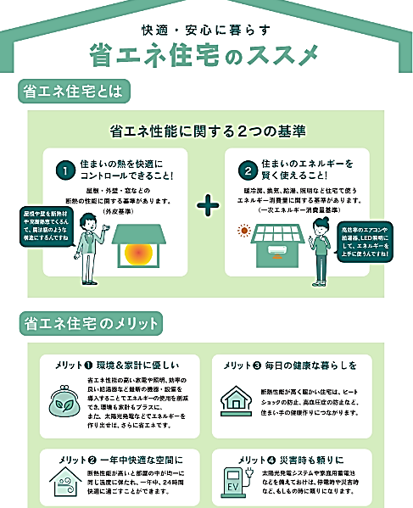
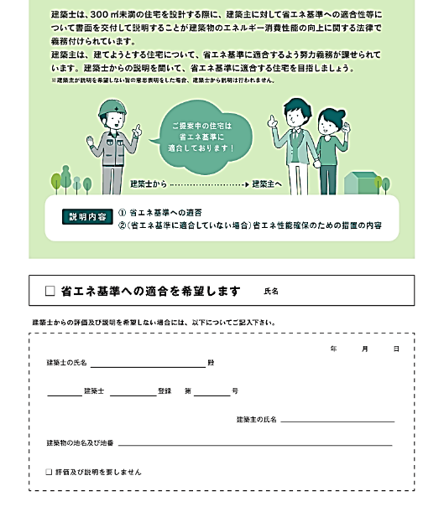
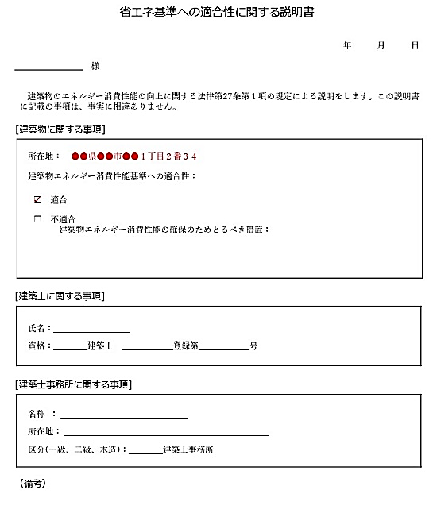
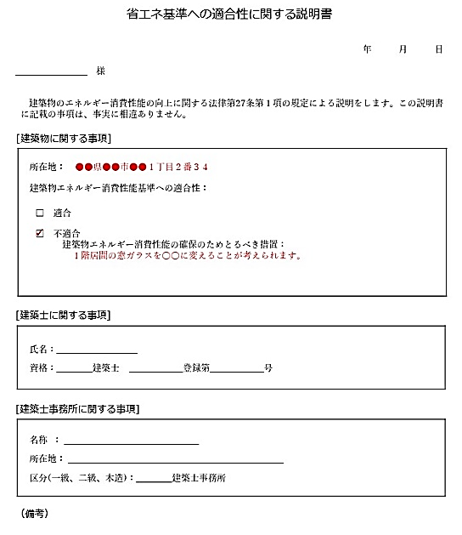
法による建築士の建築主への説明義務制度
建築士
建築主
(参考様式)STEP1の情報提供とSTEP2の意思確認を併せて行うためのリーフレット
（国作成）
STEP1
情報提供
情報提供
省エネ意識
の向上
事
前
相
談
意思確認
意思表明
STEP2
建築主の
意思確認
意思表明書面
を保存
☑ 省エネ基準への適合を希望します。 氏名
建築士からの評価及び説明を希望しない場合には、以下についてご記入ください。
※評価・説明は不要との意思表明
があった場合に限る
年 月 日
建築士の氏名 殿
建築士 登録 第 号
建築主の氏名 あ
建築物の地名及び地番 あ
□評価及び説明を要しません
（説明を不要とする理由）
設
計
契
約
表面
裏面
（参考様式）STEP4 評価結果を建築主へ説明
STEP3
省エネ性能
の評価
評価
基
本
設
計
・
実
施
設
計
STEP4
評価結果の
説明
説明
説明書面
を受領
説明書面の
写しを保存
説明義務制度の4つのステップ
＜省エネ基準に適合している場合＞
＜省エネ基準に不適合の場合＞
12
住宅まちづくり部

Slide 13
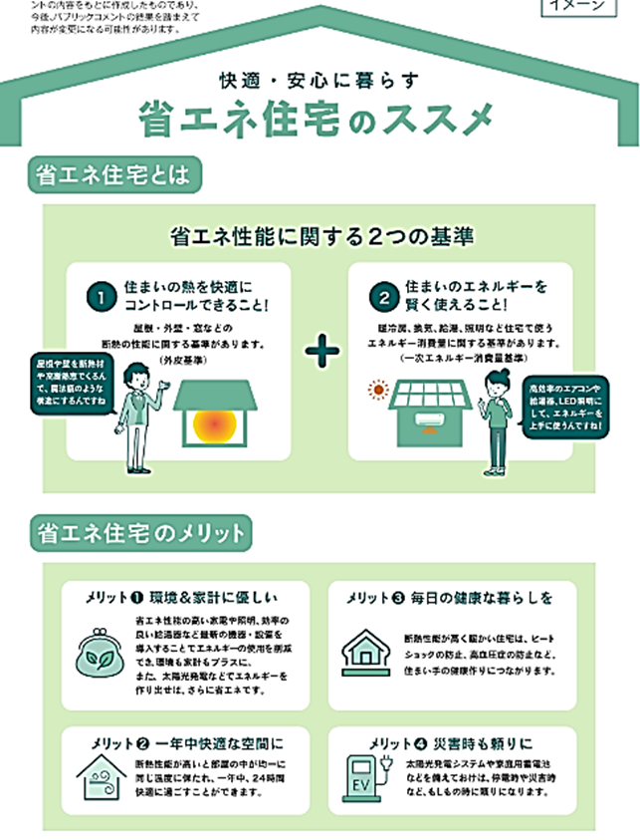
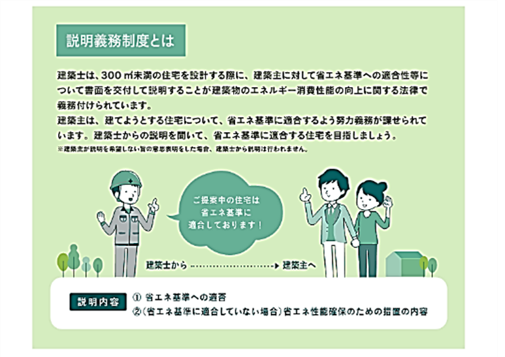
法による建築士の建築主への説明義務制度
(参考様式)STEP1の情報提供とSTEP2の意思確認を併せて行うためのリーフレット（拡大）
（国作成）
☑ 省エネ基準への適合を希望します。 氏名
建築士からの評価及び説明を希望しない場合には、以下についてご記入ください。
年 月 日
建築士の氏名 殿
建築士 登録 第 号
建築主の氏名 あ
建築物の地名及び地番 あ
□評価及び説明を要しません
（説明を不要とする理由）
説明を受けない理由記載欄を追加
表面
裏面
13
住宅まちづくり部

Slide 14
横浜市の事例
〇「なっとく、省エネ住宅を選ぶべき６つの理由」
省エネ啓発冊子を市民および建築業者、設計事務所を対象に配布し、啓発活動
14
住宅まちづくり部

